Slide 1
NPS Preditivo em E-commerce
Como dados operacionais podem antecipar a satisfação do cliente
Pós Tech em AI Scientist • Tech Challenge Fase 1 • Vinicius Naziozeno Santoro do Rio

Slide 2
1. Contexto do problema de negócio
O NPS deixa de ser apenas uma métrica pós-jornada e passa a orientar ação preventiva.
Crescimento do e-commerce
Mais pedidos, entregas e interações aumentam a complexidade da operação.
Desafio de satisfação
Clientes com jornadas parecidas podem terminar como promotores ou detratores.
Relevância para o negócio
O NPS influencia recompra, boca a boca, fidelização e competitividade.
Problema central: identificar quais fatores operacionais mais influenciam a satisfação.
Oportunidade: agir antes da pesquisa de NPS, priorizando casos com maior risco de insatisfação.
Pós Tech em AI Scientist • Tech Challenge Fase 1 • Vinicius Naziozeno Santoro do Rio • Abril de 2026

Slide 3
2. Perguntas orientadoras
As perguntas conectam análise de dados, gestão da operação e prevenção de insatisfação.
Pergunta principal
Quais fatores operacionais mais influenciam o NPS e como a empresa pode agir de forma preventiva para melhorar a experiência?
Pergunta do modelo
É possível estimar a nota de NPS antes da pesquisa usando dados da jornada do cliente?
Entender o contexto do problema de negócio
Analisar os dados para identificar padrões relevantes
Identificar fatores que impactam a satisfação do cliente
Propor recomendações práticas e apontar limitações da estratégia
Pós Tech em AI Scientist • Tech Challenge Fase 1 • Vinicius Naziozeno Santoro do Rio • Abril de 2026

Slide 4
3. Base de dados e metodologia
A análise combina entendimento de negócio, EDA e uma proposta simples de modelo preditivo.
2.500
registros
21
variáveis
4,38
NPS médio
0 a 10
escala NPS
Cliente
Idade, região e tempo de relacionamento.
Pedido
Valor, itens, desconto e parcelas.
Logística
Tempo de entrega, atraso, frete e tentativas.
Atendimento
Contatos, resolução e reclamações.
Satisfação
NPS, CSAT e recompra.
Pós Tech em AI Scientist • Tech Challenge Fase 1 • Vinicius Naziozeno Santoro do Rio • Abril de 2026

Slide 5
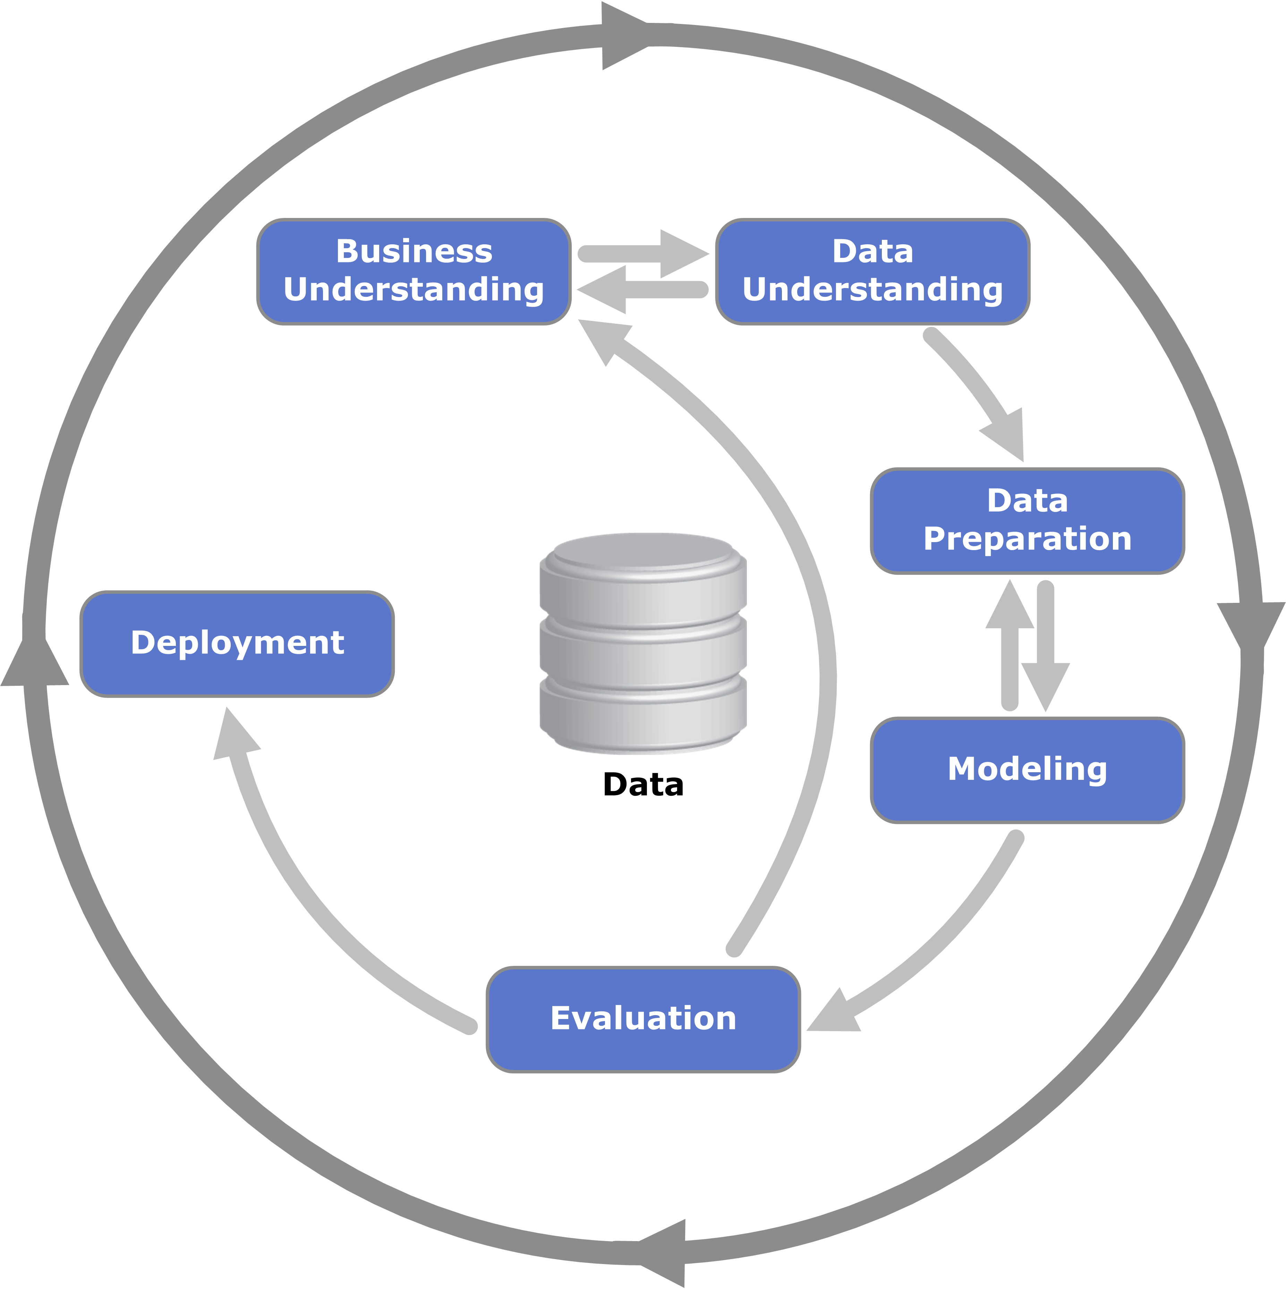
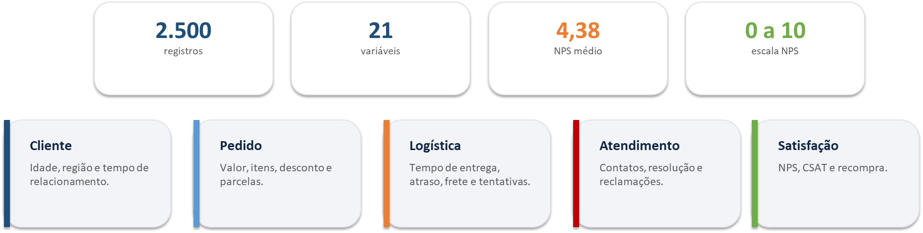
3. Base de dados e metodologia
A análise combina entendimento de negócio, EDA e uma proposta simples de modelo preditivo.
Metodologia CRISP-DM
Pós Tech em AI Scientist • Tech Challenge Fase 1 • Vinicius Naziozeno Santoro do Rio • Abril de 2026

Slide 6
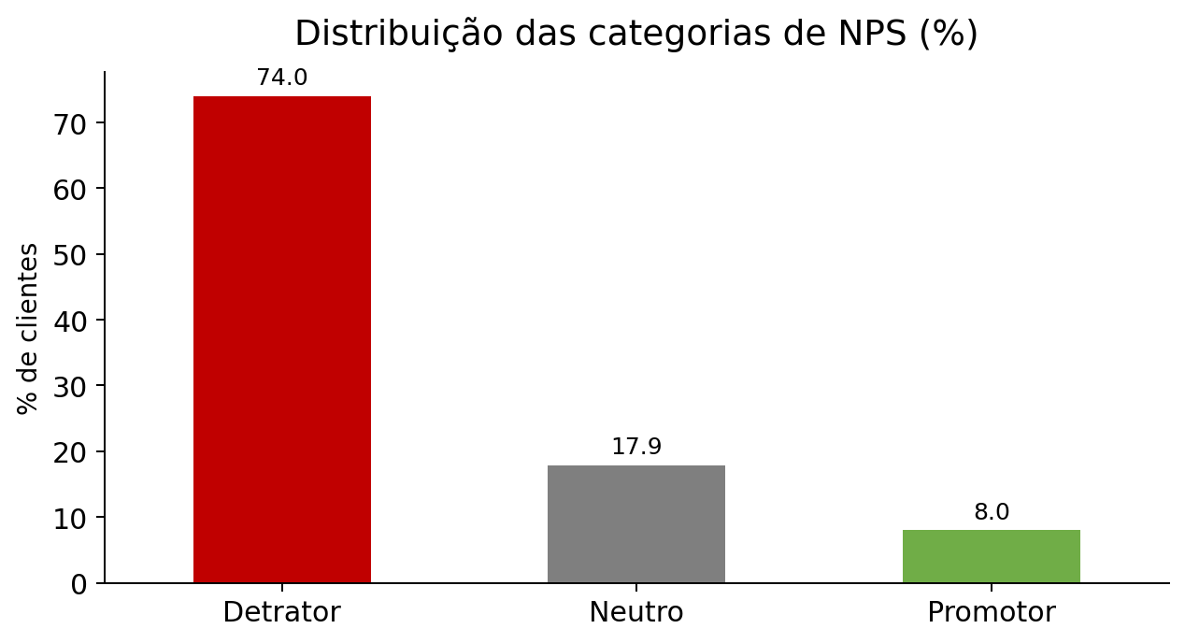
4. Panorama do NPS
A base apresenta alta concentração de detratores, indicando oportunidade clara de melhoria na experiência.
Leitura executiva
74.0% dos clientes estão classificados como detratores, enquanto apenas 8.0% aparecem como promotores.
Implicação de negócio
A operação deve priorizar os eventos que reduzem atrito na jornada, principalmente entrega e atendimento.
Uso no observability
O NPS médio e a distribuição por classe ajudam a traduzir a satisfação em uma linguagem simples para monitoramento dos dados.
Pós Tech em AI Scientist • Tech Challenge Fase 1 • Vinicius Naziozeno Santoro do Rio • Abril de 2026

Slide 7
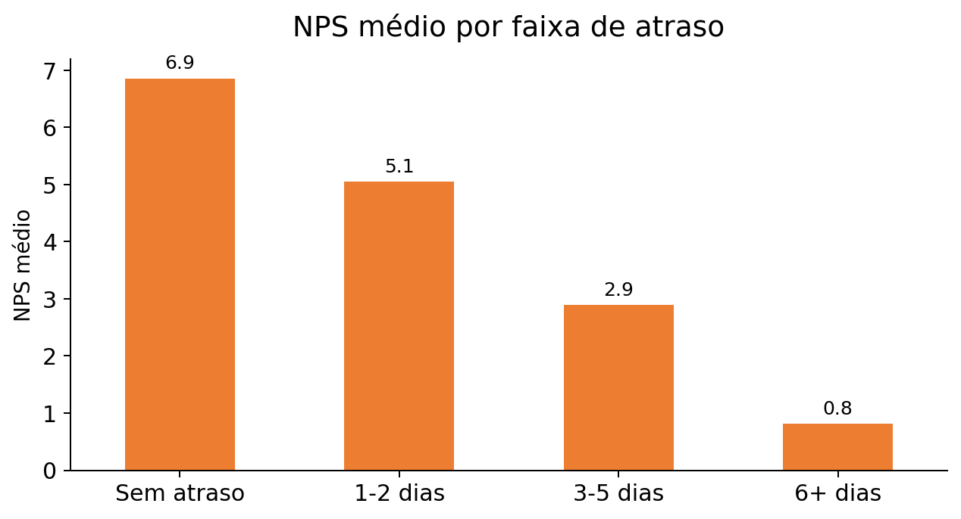
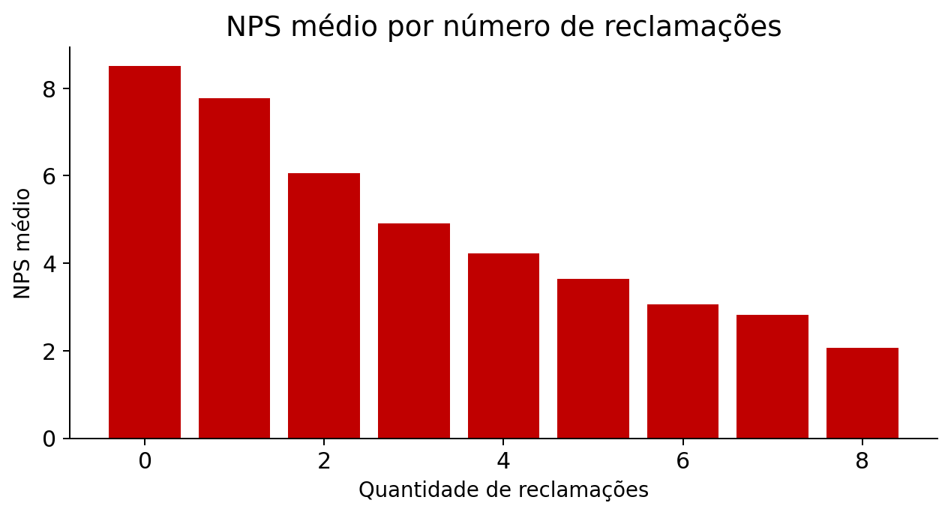
Pedidos sem atraso apresentam NPS médio de 6,86; com 6+ dias de atraso, o NPS cai para 0,81,
O aumento de reclamações também acompanha queda consistente na satisfação.
Esses sinais funcionam como gatilhos operacionais para atuação preventiva.
5. Pontos de ruptura na experiência
Atrasos e reclamações reduzem fortemente a nota média de satisfação.
Leitura executiva
Pedidos sem atraso apresentam NPS médio de 6,86; com 6+ dias de atraso, o NPS cai para 0,8.
Leitura executiva
O aumento de reclamações também acompanha queda consistente na satisfação.
Pós Tech em AI Scientist • Tech Challenge Fase 1 • Vinicius Naziozeno Santoro do Rio • Abril de 2026

Slide 8
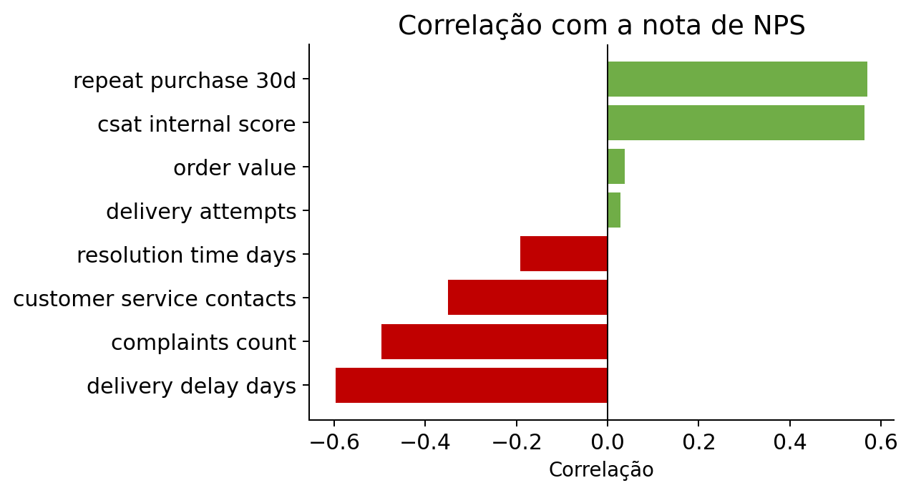
6. Fatores que mais impactam a satisfação
A experiência é resultado da combinação entre logística, atendimento e relacionamento.
Fatores negativos
Atraso na entrega, reclamações, contatos com atendimento e tempo de resolução estão associados à queda do NPS.
Fatores positivos
Recompra em 30 dias e score interno de satisfação apresentam associação positiva com a nota de NPS.
Mensagem central
Quanto maior o atrito operacional na jornada, maior a chance de o cliente se tornar detrator.
Pós Tech em AI Scientist • Tech Challenge Fase 1 • Vinicius Naziozeno Santoro do Rio • Abril de 2026

Slide 9
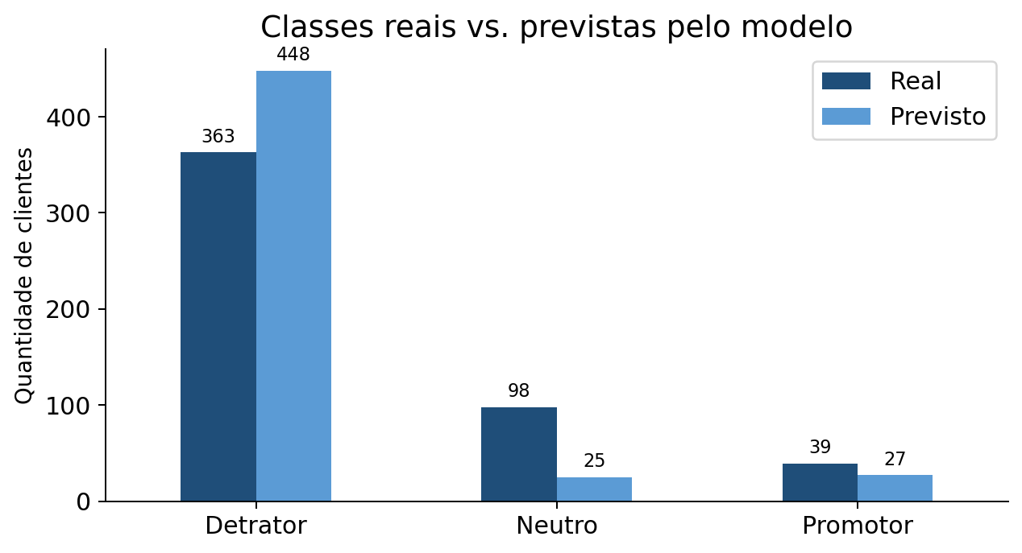
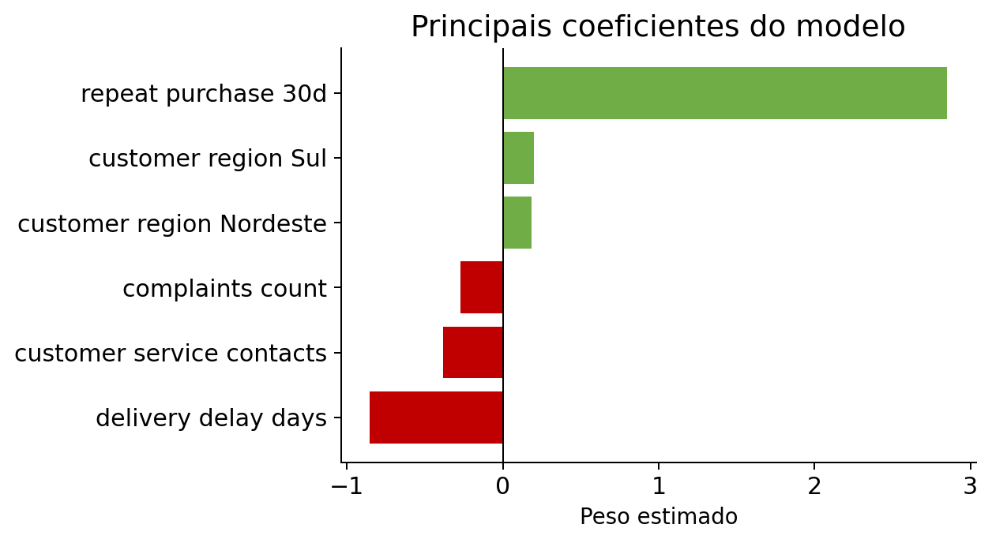
7. Modelo preditivo proposto
A Regressão Linear Múltipla estima a nota de NPS e depois aplica a regra de classificação gerencial.
1,19
MAE
erro médio da
nota prevista
1,49
RMSE
erro médio com maior peso
para grandes erros
0,65
R²
capacidade do modelo de
explicar a variação do NPS
79%
acurácia derivada
percentual de
classificações corretas
Pós Tech em AI Scientist • Tech Challenge Fase 1 • Vinicius Naziozeno Santoro do Rio • Abril de 2026

Slide 10
8. Recomendações, limitações e conclusão
Os resultados apoiam ação preventiva, mas devem ser usados com governança analítica.
Recomendações práticas
• Monitorar atrasos, reclamações e múltiplos contatos. • Criar alertas para jornadas críticas. • Priorizar melhorias em logística e atendimento. • Usar o modelo como apoio à decisão.
Limitações e riscos
• Associação não implica causalidade. • O NPS é coletado após a jornada. • O modelo é uma primeira abordagem simplificada. • Variáveis externas não foram consideradas.
Conclusão executiva
Dados operacionais podem transformar o NPS de uma métrica reativa em uma ferramenta preventiva de gestão da experiência do cliente.
Próximo passo recomendado: validar o modelo em dados novos e conectar alertas aos fluxos reais das áreas de logística e atendimento.
Pós Tech em AI Scientist • Tech Challenge Fase 1 • Vinicius Naziozeno Santoro do Rio • Abril de 2026

Slide 11
Obrigado!
Pós Tech em AI Scientist • Tech Challenge Fase 1 • Vinicius Naziozeno Santoro do Rio

